Slide 1


Java
第18节 网络编程
医学信息工程 叶寒锋
E-mail:zjyesir@yeah.net

Slide 2
这节课讲啥？
网络
网络基础
C/S
B/S
客户端/服务器计算
Socket
例子
InetAddress类
服务多个客户
发送和接收对象
示例学习
这节课讲啥？

Slide 3
你能想到哪些应用产品和互联网有关
微博 微信 qq
淘宝 支付宝
抖音 网红 直播购物
B站
视频
外卖 手机游戏

Slide 4
网络姗姗来迟
网络帮助 计算机摆脱单身
最早期的计算机其实就是一个计算器，是为了进行一些科学计算，用于工业，军事等领域；慢慢地计算机的功能丰富起来，有了文本，图线，音频，视频等多媒体，但每台计算机都是孤独的， 于是在网络技术的帮助下他们从本地(local)变成了全球(global)，彼此之间牵起小手，从此愉快地生活在了一起。

Slide 5
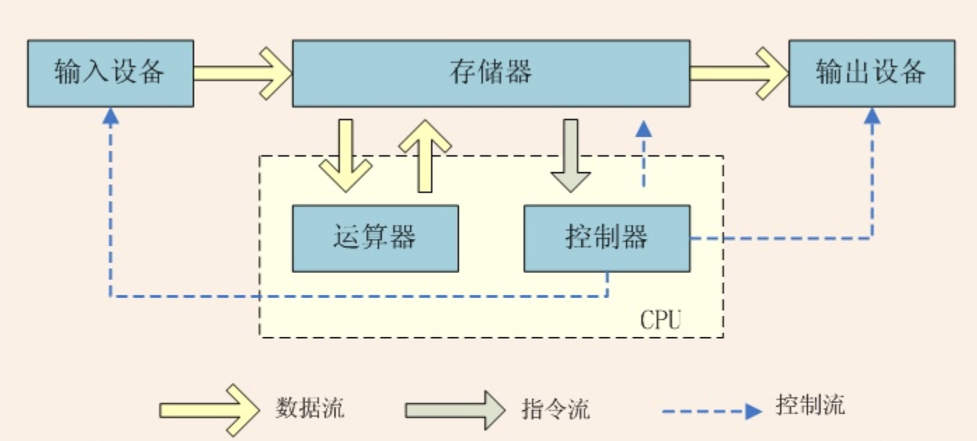
网络传输：你的输出是我的输入

Slide 6
硬件基础
网线，路由器，交换机，网卡等

Slide 7
软件基础
网卡驱动程序，操作系统等
传输协议： UDP 和TCP

Slide 8
软件基础
网卡驱动程序，操作系统等

Slide 9
常见的两端架构
C(Client)/S(Server) 客户端/服务器
B(Browser)/S(Server) 浏览器/服务器

Slide 10
C/S架构
C/S: 终端上，安装客户端软件，通过软件和服务器进行数据交换的方式
终端有很多种，常见的是
电脑桌面端： 在windows中. 通过.exe执行文件安装的软件，比如qq音乐，游戏
手机端：几乎绝大多数的app

Slide 11
B/S架构
B/S: 终端上，只通过浏览器和服务器进行数据交换的方式
浏览器有很多种，常见的是
IE(微软) ， Chrome(谷歌), safari（苹果系统），猎豹(猎豹移动)等

Slide 12
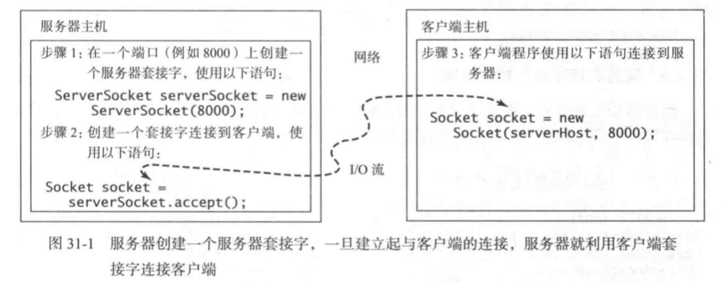
2. 客户端和服务器计算
套接字(socket)：两台主机之间逻辑连接的端点，可以用来发送和接受数据

Slide 13
2.1 服务器套接字
serverSocket
ServerSocket serverSocket = new ServerSocket(port)
其中，port是计算机的端口号，从0-65536，其中0-1024是为特定服务保留的端口号。比如邮件服务器运行在25端口，web服务器运行在25端口

Slide 14
2.2 客户端套接字
Socket socket = new Socket(serverName,port)
serverName是服务器的互联网主机名或者IP地址，
比如：
Socket socket = new Socket(“130.254.204.33”,8000)

Slide 15
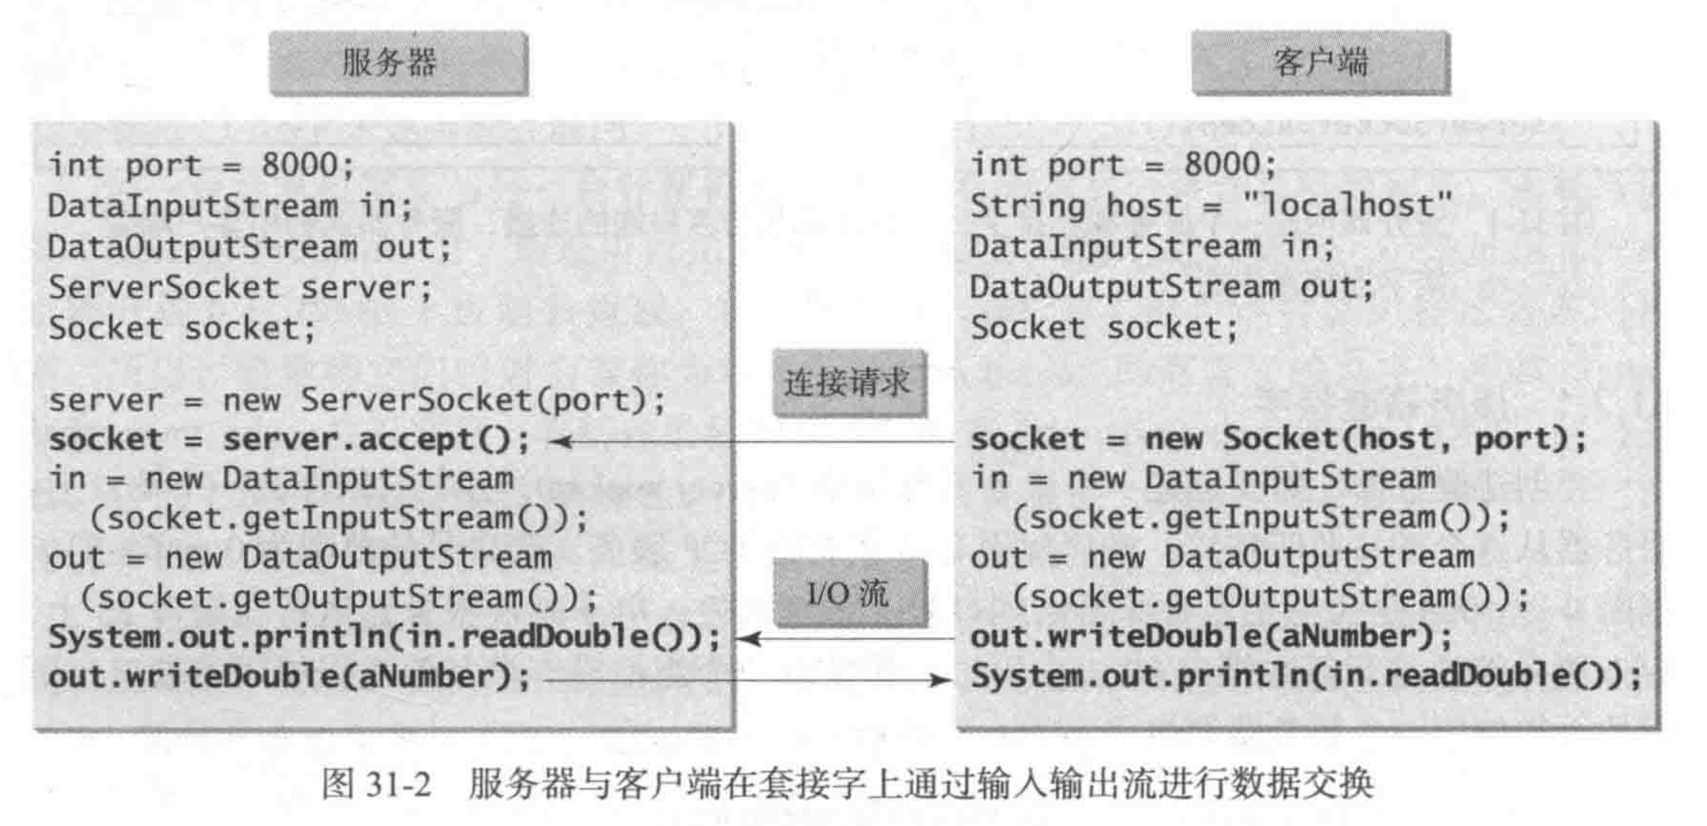
2.3 通过套接字进行数据传输

Slide 16
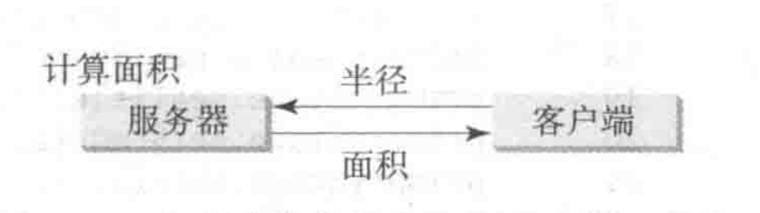
传输例子
客户端把半径发给服务器
服务器计算出面积，然后把结果返回客户端

Slide 17
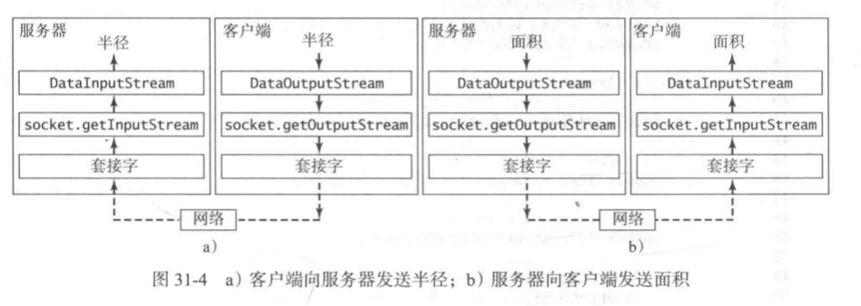
传输例子---代码流程

Slide 18
运行流程
首先启动服务器程序，然后启动客户端程序，
在客户端输入一个半径，然后按回车，这个时候，数据就发给了服务器端，
服务器监听是客户端发来的数据，计算后返回给客户端，客户端把这些数据展示在界面上。

Slide 19
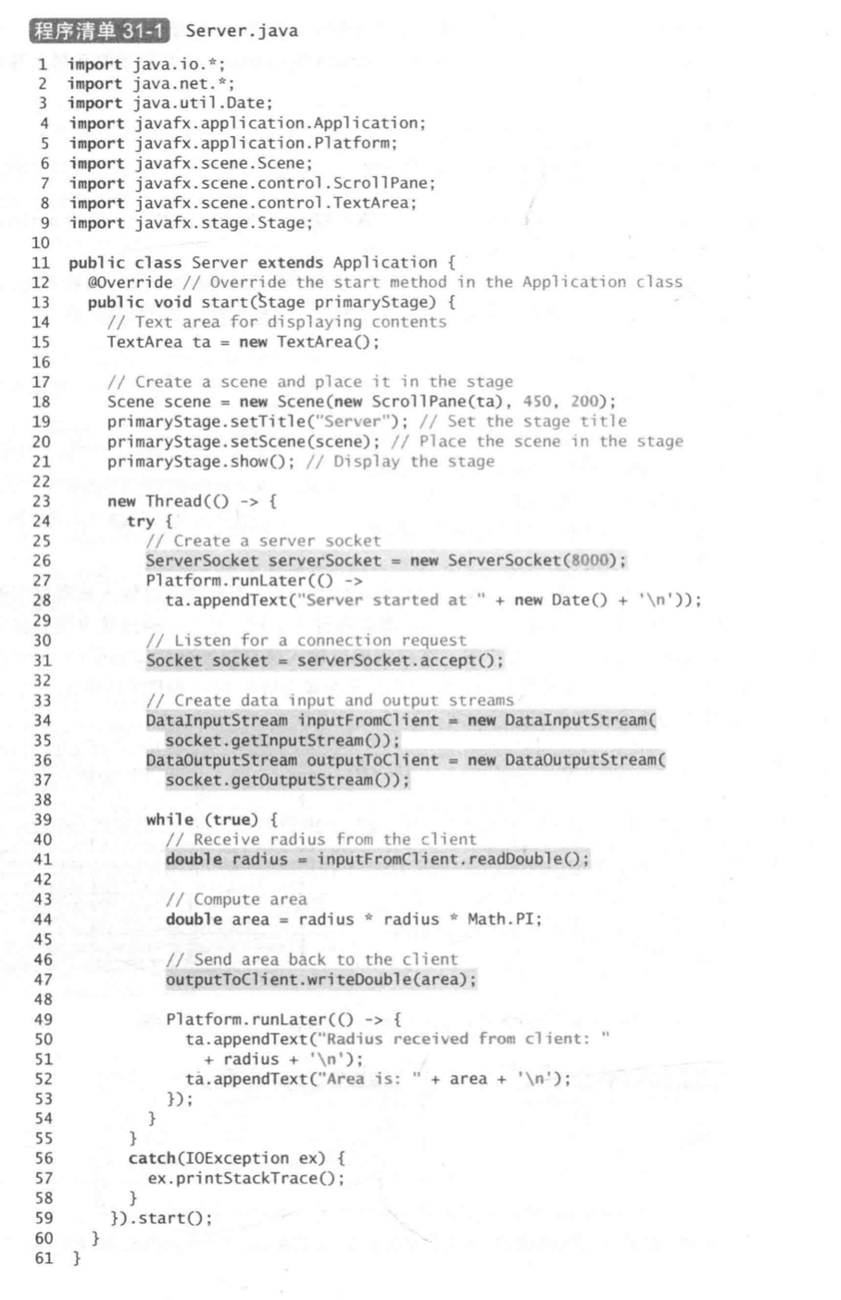
服务器端细节：
server.accept() 表示开始监听，此方法是“干等”，所以不能在主程序中运行是不合适，不然什么都做不了，所以开辟另一个线程去运行这个监听过程
如果服务器程序一运行就受到一个BindException,说明需要绑定的端口被其他进程占用，需要先关闭那个进程，才能正常运行。
输入输出流绑定在socket

Slide 20
JavaFX部分简介：
像所有的界面编程（Android就是这样）一样，JavaFX的界面一样是单线程的。也就是说只有一个主线程(在Android系统里面叫UI线程)，JavaFX中负责访问和修改界面的线程叫做Application Thread,
修改界面的工作必须要由JavaFX的Application Thread来完成，由其它线程来完成不是线程安全的。
但如果在其他线程有需要更新界面数据的话，JavaFX提供了一个工具方法，可以把修改界面的工作放到一个队列中，等到Application Thread空闲的时候，它就会自动执行队列中修改界面的工作了--- Platform.runLater

Slide 21
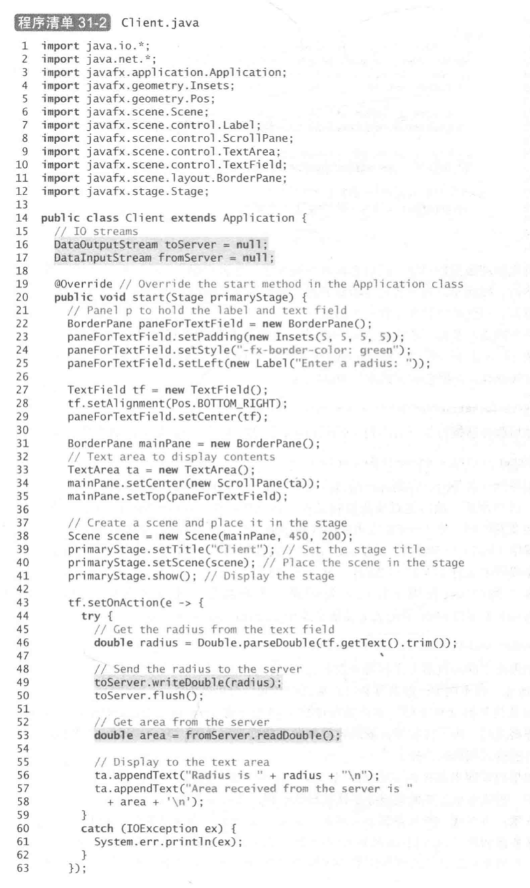
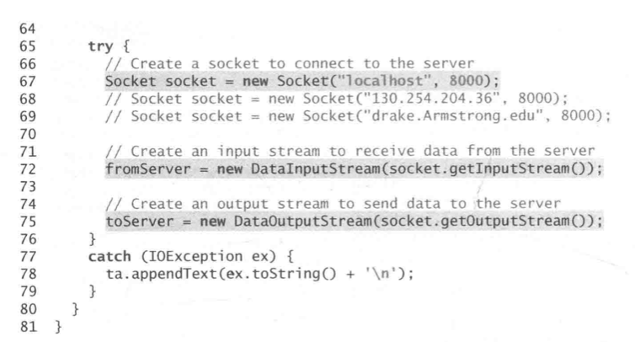
客户端细节：
Socket中的目标ip用了localhost，表示是此时运行的计算机即当服务端也当客户端，如果服务端和客户端分别运行在不同计算机，这个localhost要改为服务器端电脑的ip地址。
创建socket的时候必须指定port，不然会“走错门”
如果服务器端没有运行，客户端会因连接异常connectionException而终止
输入输出流绑定在socket中

Slide 22
3. InetAdress类
服务器程序可以用InetAdress类获取客户端的IP地址和主机名字等信息
InetAdress 像是一个信息的包装类

Slide 23
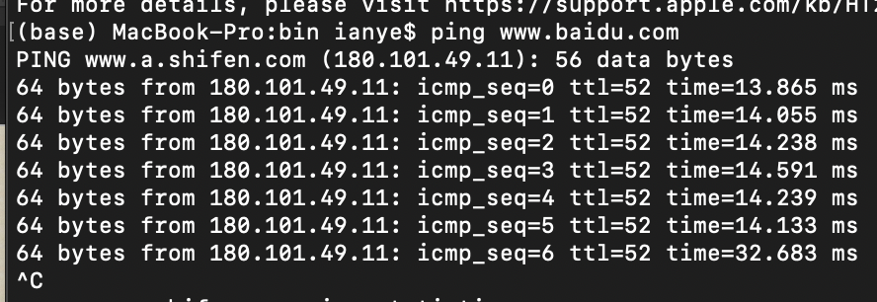
基础：IP地址和互联网主机名的关联
大家上一个网站，你在浏览器里面输入的内容是什么？是10.1.2.23 这样的ip地址吗？ 还是 www.baidu.com这样的域名？
IP地址 180...
主机名/域名

Slide 24
InetAdress类
看示例代码

Slide 25
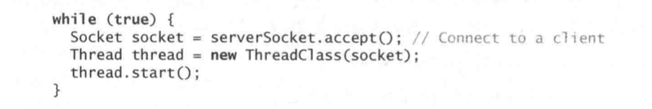
4. 服务多个客户
一个服务器可以为多个客户服务，对每个客户端的连接可以由一个线程来处理。
只要建立一个新的链接，就去创建一个新的线程去处理这个服务器和这个新链接另一端的客户端的交互

Slide 26
4. 服务多个客户
由于代码过长，不再黏贴在ppt中，请看《Java语言程序设计.进阶篇.原书第10版》中的多客户端例子。

Slide 27
5. 进程（process）
是一个在内存中运行的应用程序。
每个进程都有自己独立的一块内存空间，一个进程可以有多个线程，比如在Windows系统中，一个运行的x.exe就是一个进程。
Notes:
对于java中的.class文件，要是用一般的文本工具打开.class文件的话确实会是一堆乱码，而用开发工具打开.class的话，开发工具会给你反编译一遍，所以看起来就是正常代码了

Slide 28
进程(process)
当你边听歌，边在Eclipse 中敲代码的时候，电脑上是由2个进程在运行的
Notes:
对于java中的.class文件，要是用一般的文本工具打开.class文件的话确实会是一堆乱码，而用开发工具打开.class的话，开发工具会给你反编译一遍，所以看起来就是正常代码了

Slide 29
进程的小缺点
面对一个多任务的应用程序，创建多个进程是不太实际的，因为进程具有下面的缺点：
创建/删除不够快：因为要分配/回收各种资源
切换不够快：操作系统切换进程在速度上不快(相对后面的线程)。
数据被隔离：进程间是互相隔离的，内存无法共享，通讯也比较麻烦。
Notes:
对于java中的.class文件，要是用一般的文本工具打开.class文件的话确实会是一堆乱码，而用开发工具打开.class的话，开发工具会给你反编译一遍，所以看起来就是正常代码了

Slide 30
6. Mini版进程---线程
为了改进进程的缺点，计算机科学家设计了缩小版的进程----线程，线程成为CPU调度的最小单位。
一个进程包含多个线程
线程之间共享大部分数据
线程启动/切换/销毁快（小船好调头的道理，大船(进程)尾大不掉）
Notes:
对于java中的.class文件，要是用一般的文本工具打开.class文件的话确实会是一堆乱码，而用开发工具打开.class的话，开发工具会给你反编译一遍，所以看起来就是正常代码了

Slide 31
线程的例子
大致的例子，具体软件的设计细节可能不一样，但宗旨不变：一个进程会把照子功能划分给线程去负责。
桌面端Word文档：你在打字的时候， 记录你打字并显示在屏幕上的有一个线程, 统计打字的的有一个线程，自动调整格式的有有一个线程。。。
桌面端游戏： 复杂的游戏那就更是多线程了，刷新页面的，统计数据的，网络通信的，各个功能模块都可能是线程
手机端Android:微信：你聊天的时候你聊天打字有一个线程，监听其他消息的有一个线程，发送消息有一个线程...
Notes:
对于java中的.class文件，要是用一般的文本工具打开.class文件的话确实会是一堆乱码，而用开发工具打开.class的话，开发工具会给你反编译一遍，所以看起来就是正常代码了

Slide 32
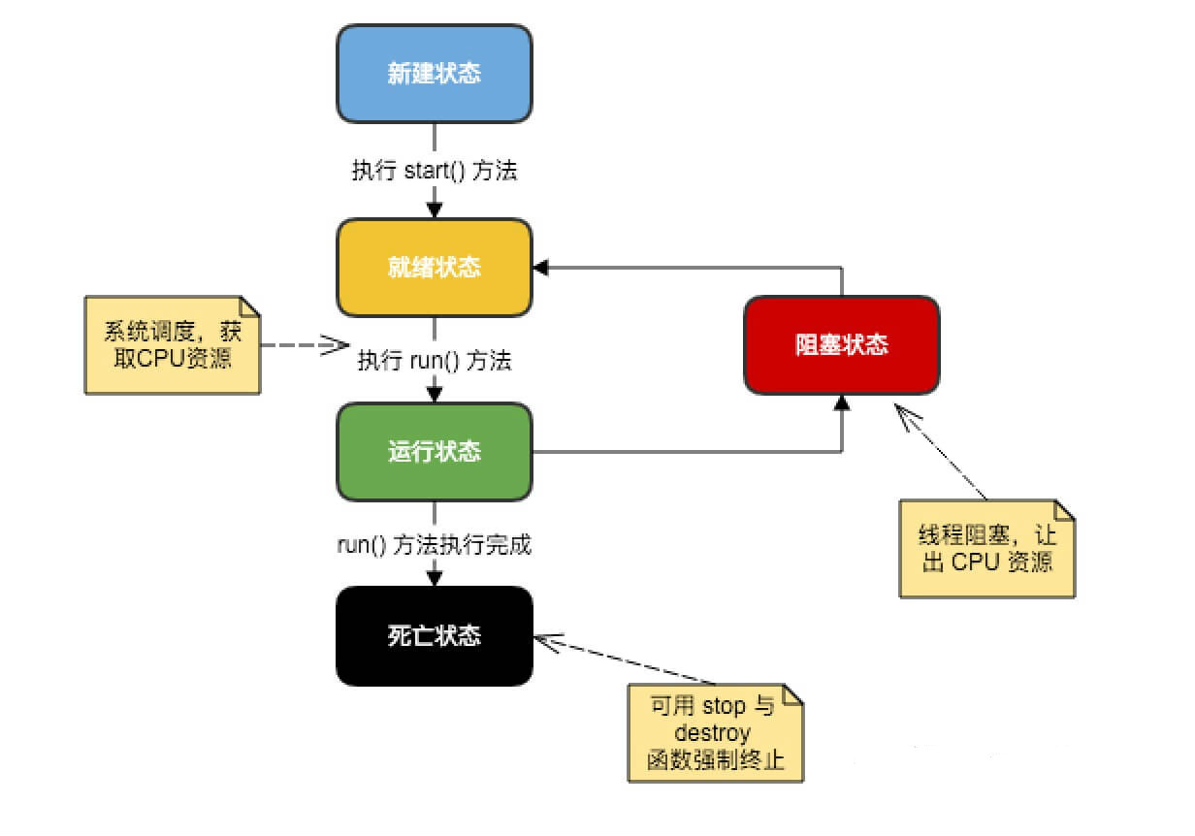
线程的“一生”
线程的状态
新建：新创建了一个线程对象，但还没有调用start()方法。
就绪：线程已经准备好，随时等待被调用此时调用了start方法，
运行：cpu开始执行线程，调用了 run()方法
阻塞：表示当前线程把资源让出来给其他线程，
(被)终止：表示该线程已经执行完毕或者直接被终止。
Notes:
对于java中的.class文件，要是用一般的文本工具打开.class文件的话确实会是一堆乱码，而用开发工具打开.class的话，开发工具会给你反编译一遍，所以看起来就是正常代码了

Slide 33
7. 进程/线程切换的代价
无论是多进程还是多线程，只要数量一多，效率肯定上不去，为什么呢？
假设期末了大家要复习备考5门课，每天晚上需要开心地做 数学、英语、物理、化学这5科的作业，每项作业耗时1小时。
假设你打算切换到并发，可以先做1分钟语文，再切换到数学作业，做1分钟，再切换到英语，以此类推，只要切换速度足够快，这种方式就是并发，以幼儿园小朋友的眼光来看，你就正在同时写5科作业。

Slide 34
进程/线程切换 的代价
切换作业是有代价的，比如从语文切到数学，要先收拾桌子上的语文书本、钢笔（这叫保存现场），然后，打开数学课本、找出圆规直尺（这叫准备新环境），才能开始做数学作业。
操作系统在切换进程或者线程时也是一样的，它需要先保存当前执行的现场环境（CPU寄存器状态、内存页等），然后，把新任务的执行环境准备好（恢复上次的寄存器状态，切换内存页等），才能开始执行。这个切换过程虽然很快，但是也需要耗费时间。如果有几千个任务同时进行，操作系统可能就主要忙着切换任务，根本没有多少时间去执行任务了，这种情况最常见的就是硬盘狂响，点窗口无反应，系统处于假死状态。

Slide 35
进程/线程切换 的代价
在现实项目中，不是线程越多越好，因为线程之间切换的代价也很大，反而影响了效率
Notes:
一个实验室，先做的是生物实验， 然后再做化学实验，再做物理实验，后面再做生物实验，这样每次的课程切换都需要实验员对整个实验室进行重新布置，这就是代价，如果一个教室只上一门课，就不存在切换的代价了

Slide 36
稍微喘口气，回顾一下概念
任务 及计算密集型 vs. IO密集型
串行
并行
并发
进程
线程
线程切换的代价

Slide 37
回顾
你在看书复习，那就开一个学习的线程
同时，你还用洗衣机在洗衣服，那么开一个 洗衣服的线程，让它在后台运行即可，只要最后洗完后通知你再处理即可
可能，你时不时还要玩手机，那么你也开一个 玩手机的线程,只不过这个线程会走走停停。
学习
玩手机
学习
玩手机
学习
晒衣服
洗衣机洗衣服
时间

Slide 38

并发编程和多线程
并发：处理 一心(芯)多用
如何实现：多线程

Slide 39
再聊聊 并发编程
我们主要关注 并发编程，而不是并行，因为并发是我们可以控制的，可以创建多个线程，cpu会帮我们去切换运行。实际的cpu能承受的最大线程数是无法满足所有软件需要的线程的，所以并发更加有实际意义。
至于并行，cpu若发现两个线程不互相冲突，比如一个是计算型的，一个是IO型的，那么cpu会自动决定去并行，我们软件工程师并不需要做太多的事情。

Slide 40
概念讲了这么多，下面介绍代码
Notes:
对于java中的.class文件，要是用一般的文本工具打开.class文件的话确实会是一堆乱码，而用开发工具打开.class的话，开发工具会给你反编译一遍，所以看起来就是正常代码了

Slide 41
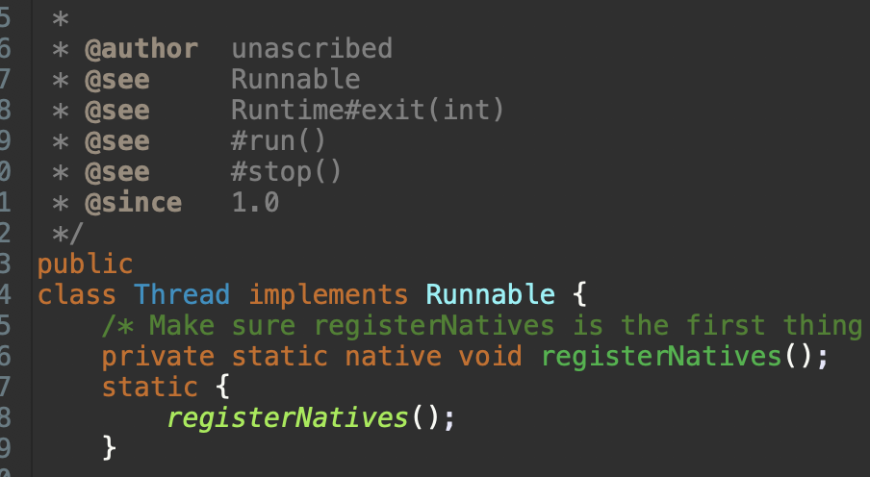
线程最基本的类---thread
Thread 是线程的意思，是多线程最常用类, 你可以继承Thread，去定义你自己的thread, 比如，你可以定义 ReadingThread 来做你看书的事情
ListeningMusicThread 来做你听音乐的事情
...
看示例代码
Notes:
Thread.sleep()方法调用目的是不让当前线程独自霸占该进程所获取的CPU资源，以留出一定时间给其他线程执行的机会。
实际上所有的多线程代码执行顺序都是不确定的，每次执行的结果都是随机的。（要看效果要去除sleep方法，然后加大打印次数）

Slide 42
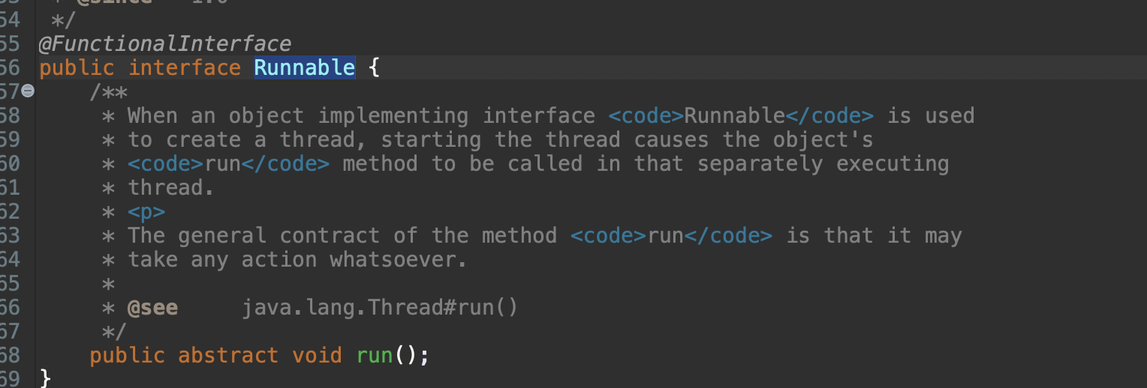
线程最基本的接口---runnable
Runnable接口，作为线程thread的参数传入，不能单独使用
看示例代码

Slide 43
Thread vs runnable
实现Runnable接口比继承Thread类所具有的优势：
1）适合多个相同的程序代码的线程去处理同一个资源
2）可以避免java中的单继承的限制
3）增加复用性，代码可以被多个线程共享
Notes:
https://www.cnblogs.com/yangdy/p/5274455.html

Slide 44
线程安全
虽然我们可以用多个线程来做事情，但是，如果多个线程访问到的是同一个资源变量，那他们的共同访问就存在很大的隐患。
Notes:
https://www.cnblogs.com/yangdy/p/5274455.html

Slide 45
线程安全例子---选课系统
选课系统，如果一门选修课特别热门，但对全校只提供了50个名额, 选课系统从0 开始计数，如果达到50就不允许继续选了。
因为2位同学同时访问，导致更新数据都是1，也就导致了后续计算出现了问题
0+1 = 1
0+1 = 1
1+1 =2
0+1 =1
2+1 =3
1+1 =2
Notes:
https://www.cnblogs.com/yangdy/p/5274455.html

Slide 46

线程安全例子
线程安全的概念在数据库，操作系统 这些课都会讲到，都是同个道理，一旦一个数据是多方访问(读/写)，就需要制定一些规则，不然数据就出错了。
大家结合生活经验想想如何做：
Notes:
举一个粗俗的例子，一个厕所，有3个坑位，一个人一个坑位....

Slide 47
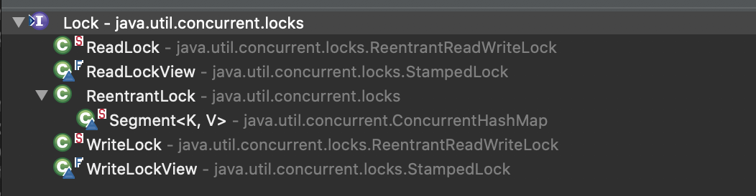
线程安全---🔐
一般我们采用“锁”去保证一个时间段只有一方在访问，尤其是写操作
Notes:
举一个粗俗的例子，一个厕所，有3个坑位，一个人一个坑位....

Slide 48
Java的锁思想
即使不显式地用锁，也提供了包装锁后的工具，比如Synchronized关键字, 在这个代码块里面，就对共享资源进行锁定，然后读/写完后，释放锁，让其他的线程继续访问
Synchronized(锁/或者对象){
}
Synchronized例子：卖门票
Notes:
举一个粗俗的例子，一个厕所，有3个坑位，一个人一个坑位....

Slide 50
Java并发编程，多线程知识很繁杂，很多，掌握与否是区别初级工程师和高级工程师的一个标准。但这些知识往往在你们真正参加项目的时候才会有更深的体会，这件课讲的这些概念和使用思路，在我们日常生活中其实都有所体现，请大家结合理解。

Slide 51
这堂课我们学了什么？

Slide 52
